Slide 1
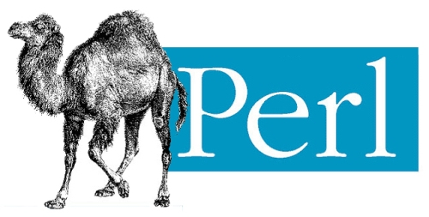

Slide 2
Introdução
Criada por Larry Wall em 1987
Multiplataforma
Muita versatilidade
"There's more than one way to do it"
Principal utilização na web
Se destaca na manipulação de cadeias de caracteres

Slide 3
Origens e Influências
Origens:
C
Snobol
Lisp
AWK
SED
Influências:
Ruby on Rails

Slide 4
Caracteristicas
Multiplataforma
Imperativa e Orientado a Objetos
Writeability (+)
Readability (-)
Lento

Slide 5
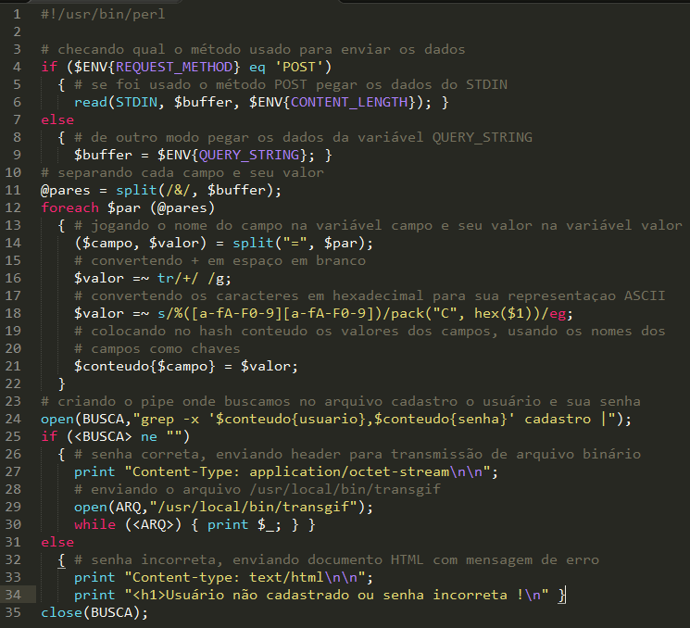
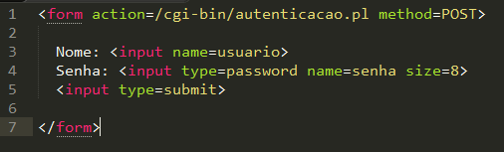
Código Significativo

Slide 6
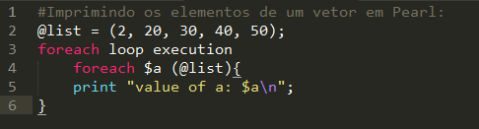
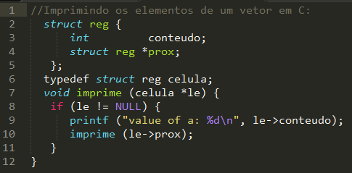
Avaliação Comparativa

